Slide 1
Актуальные проблемы донорства крови в г. Минске и возможные пути их решения
В партиз

Slide 2
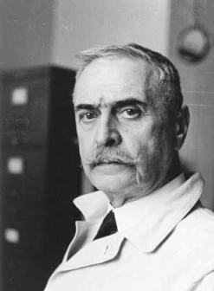
В 1901 году Карл Ландштейнер открыл группы крови человека по системе АВО, что послужило началом новой области иммунологии – изосерологии.
За выдающееся открытие К.Ландштейнеру была присуждена Нобелевская премия, а его день рождения – 14 июня 1868 года – отмечается как Всемирный день донора.

Slide 3
14 июня - Всемирный день донора крови
В этот день предоставляется возможность привлечь внимание к роли добровольных, не получающих вознаграждения доноров крови, а также выразить благодарность тем донорам, которые без всяких стимулов предоставляют этот бесценный дар для ежегодного спасения миллионов человеческих жизней.

Slide 4
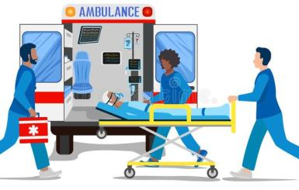
Донорство крови как социальная проблема
Решение проблем донорства крови было и остается одной из важнейших медико-социальных задач, так как оно тесным образом связано с профилактикой и лечением тяжелых заболеваний, cо снижением материнской и детской смертности, со своевременным оказанием экстренной медицинской помощи, в том числе при стихийных бедствиях, техногенных авариях и эпидемиях.

Slide 5
Правовая основа донорства крови:
ЗАКОН РЕСПУБЛИКИ БЕЛАРУСЬ
Подписан 14 октября 2022 г. N 214-З
Принят Палатой представителей 20 сентября 2022 г.
Одобрен Советом Республики 26 сентября 2022 г.
Вступил в силу с 21 апреля 2023 года.

Slide 6
Статья 26. Лица, имеющие право на выполнение донорской функции
К выполнению донорской функции допускаются граждане Республики Беларусь, а также иностранные граждане и лица без гражданства, постоянно проживающие в Республике Беларусь, в возрасте от 18 до 65 лет, обладающие полной дееспособностью, не имеющие заболеваний, состояний и форм рискованного поведения.

Slide 7
Статья 39. Гарантии и компенсации донору
В день сдачи крови, ее компонентов работники освобождаются от работы на все рабочее время (смену) согласно правилам внутреннего трудового распорядка или утвержденному графику работ (сменности) с сохранением за ними среднего заработка за этот день (смену), военнослужащие, лица начальствующего и рядового состава - от исполнения обязанностей военной службы (службы) с сохранением за ними денежного довольствия за этот день, а обучающиеся в дневной форме получения образования - от образовательного процесса.

Slide 8
Донорам, которым проведено не менее четырех донаций крови, не менее 16 донаций компонентов крови в течение 12 месяцев, предшествующих дню наступления временной нетрудоспособности (независимо от причины ее наступления), пособие по временной нетрудоспособности назначается с первого дня утраты трудоспособности в размере 100 процентов среднедневного заработка.

Slide 9
В нашей стране доноры, сдавшие 40 раз кровь или 80 раз плазму и клетки крови
(отказавшиеся от возмещения расходов, связанных с выполнением донорской функции – 20 и 40 раз соответственно),
награждаются знаком отличия Министерства здравоохранения
«Ганаровы донар Рэспублiкi Беларусь".
Из реальных социальных льгот они имеют право на трудовой отпуск в удобное для них время и доплаты к пенсии по достижении пенсионного возраста.

Slide 10
Статья 40.
Донору, награжденному нагрудным знаком отличия "Ганаровы донар Рэспублiкi Беларусь", предоставляются следующие льготы, права и гарантии:
скидка в размере 25 процентов на платные медицинские услуги в государственных организациях здравоохранения, за исключением платных медицинских услуг, тарифы на которые регулируются Министерством здравоохранения (по согласованию с Министерством антимонопольного регулирования и торговли);
внеочередное медицинское обслуживание в государственных организациях здравоохранения, в том числе в тех, в которых он обслуживался до выхода на пенсию, если иное не установлено законодательством;

Slide 11
внеочередной прием в учреждения социального обслуживания, осуществляющие стационарное социальное обслуживание;
первоочередной прием в государственных органах и иных организациях независимо от форм собственности;
внеочередное пользование всеми видами услуг связи, культурно-просветительных и спортивно-оздоровительных организаций, приобретение билетов на все виды транспорта, внеочередное обслуживание организациями розничной торговли и бытового обслуживания;

Slide 12
Компенсационные выплаты за донацию | Сумма
За дозу крови | 168 руб. 00 коп.
За 600 мл плазмы, полученной методом автоматического афереза | 235 руб.20 коп.
За 5 доз тромбоцитов, полученных методом автоматического цитафереза | 440 руб. 00 коп.
За 600 мл изоиммунной плазмы, полученной методом автоматического плазмафереза | 648 руб.00 коп.

Slide 13
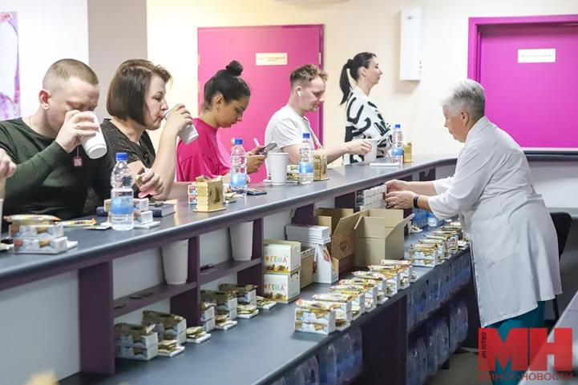
Перед донацией донор получает бесплатное питание

Slide 14
Показатель | 2022 | 2023 | Прогноз на 2024
Число обратившихся доноров крови для выполнения донорских функций | 31888 | 31563 | 32800
Отведено по состоянию здоровья | 1839/5,8% | 2335/7,4% | 2400/7,3%
Число доноров крови | 12265 | 11329 | 11200
Из них: первичных | 3800/31% | 2598/23% | 2352/21%
Кол-во донаций на 1 донора | 2,45 | 2,48 | 2,71

Slide 15
Нормативы обязательного обеспечения потребностей системы здравоохранения в крови, ее компонентах установлены постановлением Совета Министров Республики Беларусь от 28.04.2023 № 287 «О мерах по реализации Закона Республики Беларусь от 14 октября 2022 г. № 214-З «Об изменении законов по вопросам здравоохранения, донорства крови и ее компонентов».
Резерв компонентов крови на случай ЧС создается в количестве не менее 15 % от объема плановой потребности.

Slide 16
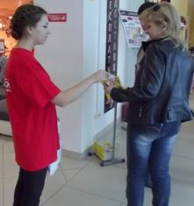
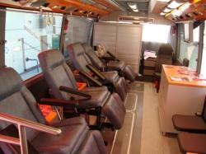
Особое значение имеет распространение ЛИСТОВОК о донорстве
на предприятиях и в учреждениях
Родственники пациентов, отцы и матери заболевших детей, люди, пришедшие в поликлинику для профосмотра или даже в период какого-либо острого заболевания, - все они являются потенциальными донорами. Но для того, чтобы они или часть из них стали донорами, нужна настойчивая и длительная работа, чтобы мысль внушенная стала своей собственной, вылилась в решение.
Если сотрудники вашей организации готовы принять участие в сдаче крови, выездная бригада городского центра трансфузиологии приедет на предприятие и развернет мобильный пункт забора крови.

Slide 17
Организация донорского движения постоянно ставит перед службой переливания крови два вопроса:
1. Как побудить здоровых людей прийти на донорский пункт?
2. Как сохранить первичного донора для регулярного участия в донорстве?
Незаменимыми помощниками службы крови в решении этих вопросов являются добровольные участники донорского движения –
ВОЛОНТЁРЫ

Slide 18
Статья 19. Волонтеры
Для организации мероприятий по пропаганде и развитию донорства организации здравоохранения, Белорусское Общество Красного Креста осуществляет отбор волонтеров по определяемым критериям. Волонтеры осуществляют деятельность на основании безвозмездных гражданско-правовых договоров. В Партизанском районе контакт
Мудрая Оксана Александровна,
тел.+375299314282

Slide 19
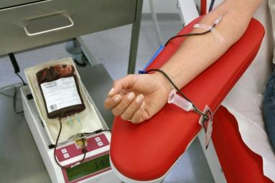
Потенциальному донору важно предоставить следующую информацию:
для чего медицине нужна донорская кровь?
как она используется?
как происходит процесс сдачи крови?
как отбираются доноры?
история о донорах и реципиентах;
места и время работы донорских центров и выездных сессий.

Slide 20
55 кг +

Slide 21
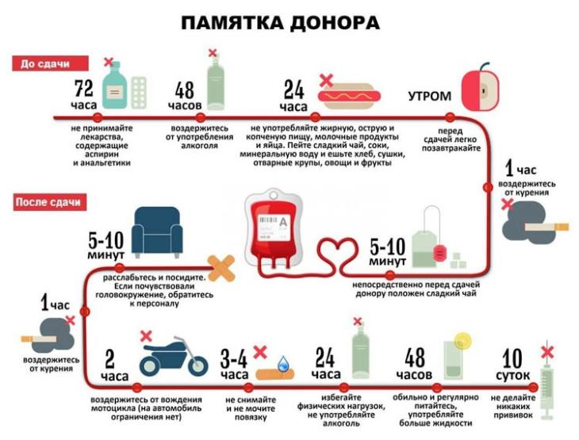

Slide 23
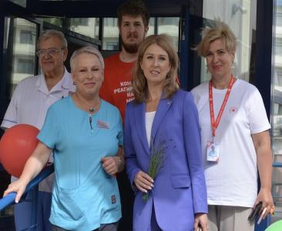
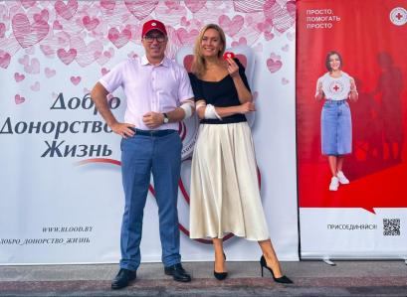
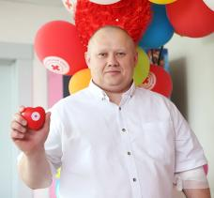
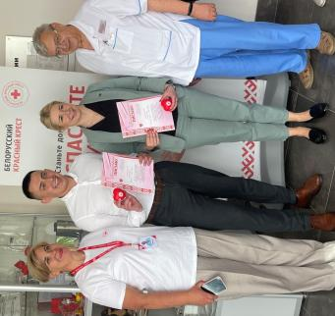
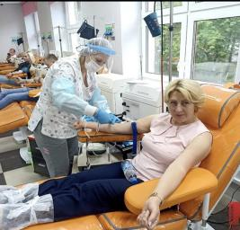
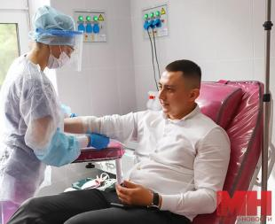
Акции по донациям крови и ее компонентов 10-14 июня 2024г.

Slide 24
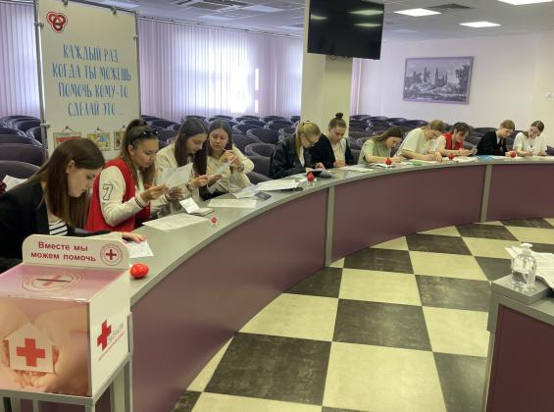
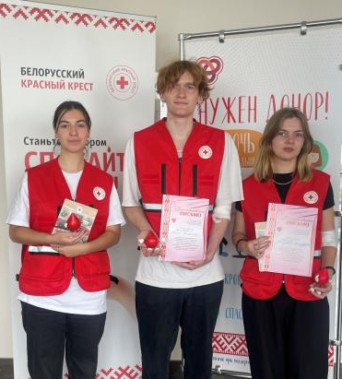
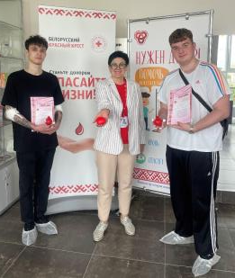
Акции по донациям крови и ее компонентов 10-14 июня 2024г.

Slide 25
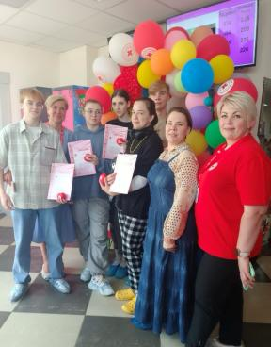
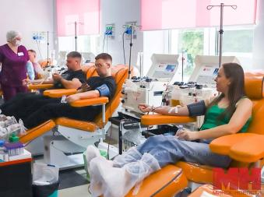
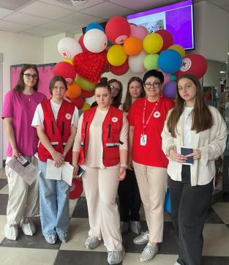
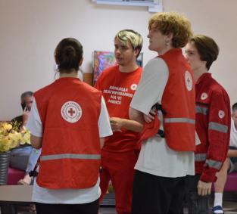
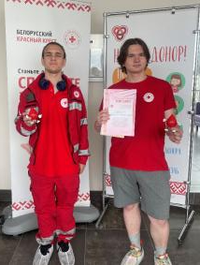
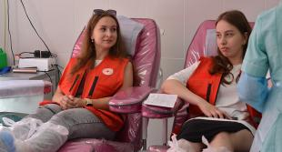

Slide 26
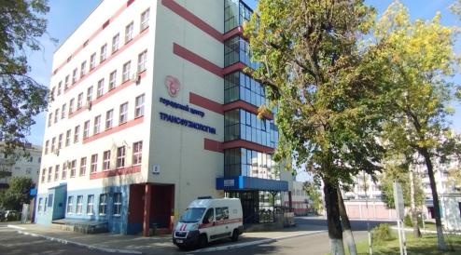
Ежедневно Городской центр трансфузиологии поставляет в учреждения здравоохранения г. Минска в среднем 36 доз эритроцитных компонентов, 50 доз тромбоцитных компонентов
и 25 литров донорской плазмы.
e-mail: 6gkb-trfz@mcct.by
Телефоны для записи: пн.- пт. доноров крови +37517-239-59-13, +375 29 190-97-48 (с 12:00 до 15:45) доноров компонентов крови +37517-239-59-12, +375 29 190-97-48 (с 13:00 до 15:30) кабинета трансфузионной гемокоррекции (лечебный зал) +37517-239-59-23 отделения акушерской иммуногематологии (регистратура) +37517-239-59-45
А ВЫ С НАМИ?

Slide 27
Мы благодарим всех, кто принял и примет участие в сдаче крови!
Уверены, что высокая социальная ответственность нашего населения, понимание крайней важности мероприятий по сдаче и хранению компонентов крови будет способствовать увеличению числа желающих сдать свою кровь и спасти чью-то жизнь!

